Slide 1
云智能运维
机器人
ChatOps
陈远洋
孙肖冉
苏依晴

Slide 2


1
主要架构
2
环境搭建
CONTENTS
目录
3
成果展示
4
算法实现
5
项目总结

Slide 3

1
主要架构

Slide 4

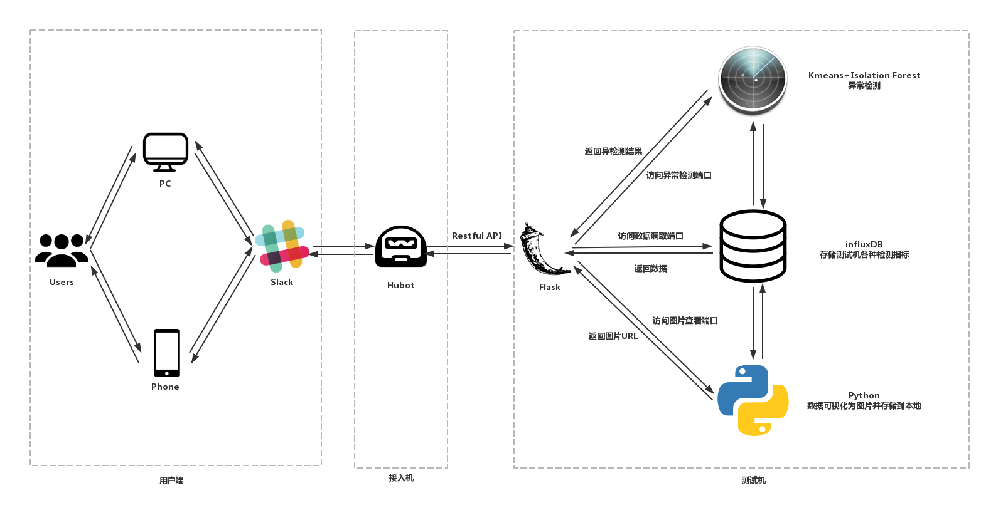
1
主要架构
第一季度
单击编辑副标题
单击编辑副标题
Notes:
更多作品请搜索: http://dwz.cn/Wu2UP

Slide 5
2
环境搭建

Slide 6
2
环境搭建
Python
Flask
2.7.15+
1.0.2
InfluxDB
Hubot
1.6.1
5.8.0
telegraf
grafana
0.11.1
3.1.1
Apache2
测试机和接入机系统 Linux
https://github.com/vyychenyy/Cloud-Platform/blob/master/management/environmentSetting/Instruction_of_installing_hubot.md
Notes:
更多作品请搜索: http://dwz.cn/Wu2UP

Slide 7
3
成果展示

Slide 8
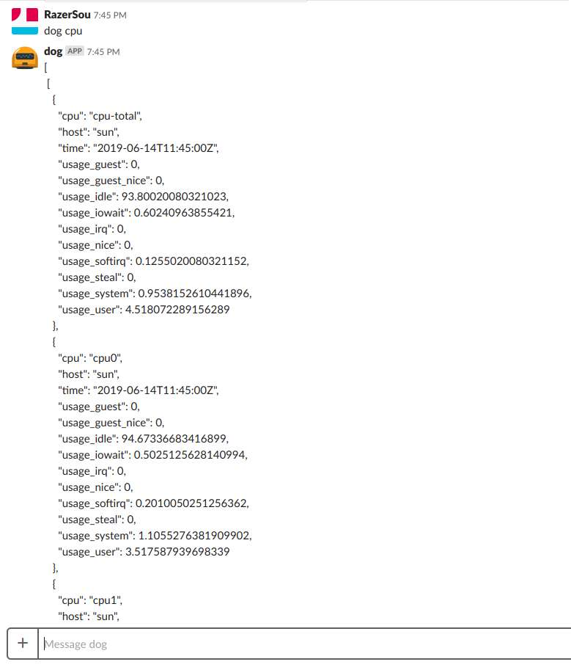
32
成果展示
命令：dog cpu
返回CPU利用率数据
Notes:
更多作品请搜索: http://dwz.cn/Wu2UP

Slide 9
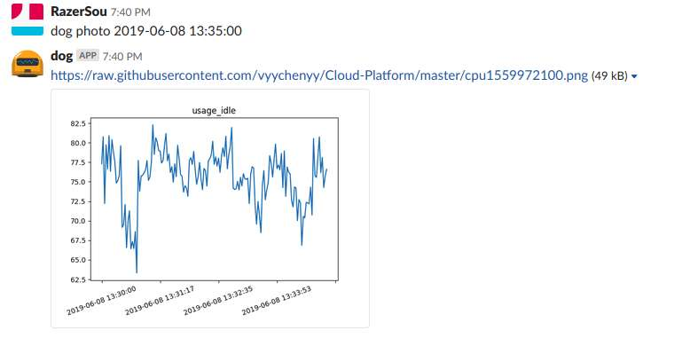
32
成果展示
8月
命令：dog photo 时间点
返回该点五分钟内的usage_idle图像
Notes:
更多作品请搜索: http://dwz.cn/Wu2UP

Slide 10
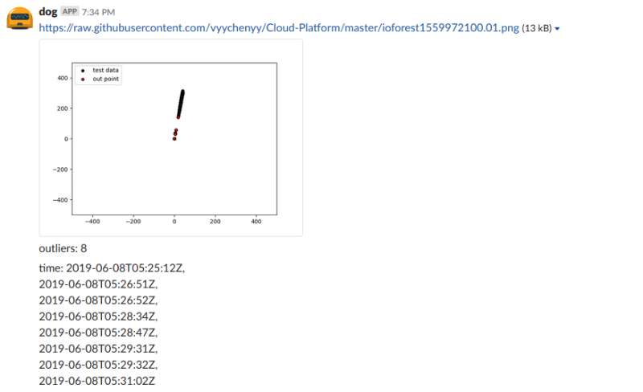
32
成果展示
8月
命令：dog if 时间点
Isolation Forest算法异常检测，返回五分钟内异常点图像以及所在时间
Notes:
更多作品请搜索: http://dwz.cn/Wu2UP

Slide 11
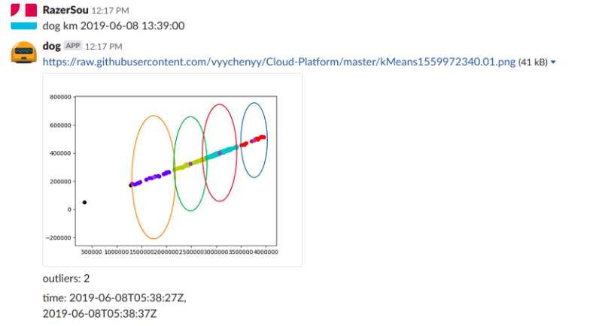
3
成果展示
8月
命令：dog km 时间点
KMeans算法异常检测，返回聚类图像（黑色点为异常）和异常点所在时间
Notes:
更多作品请搜索: http://dwz.cn/Wu2UP

Slide 12
3
成果展示
Demo演示
Notes:
更多作品请搜索: http://dwz.cn/Wu2UP

Slide 13
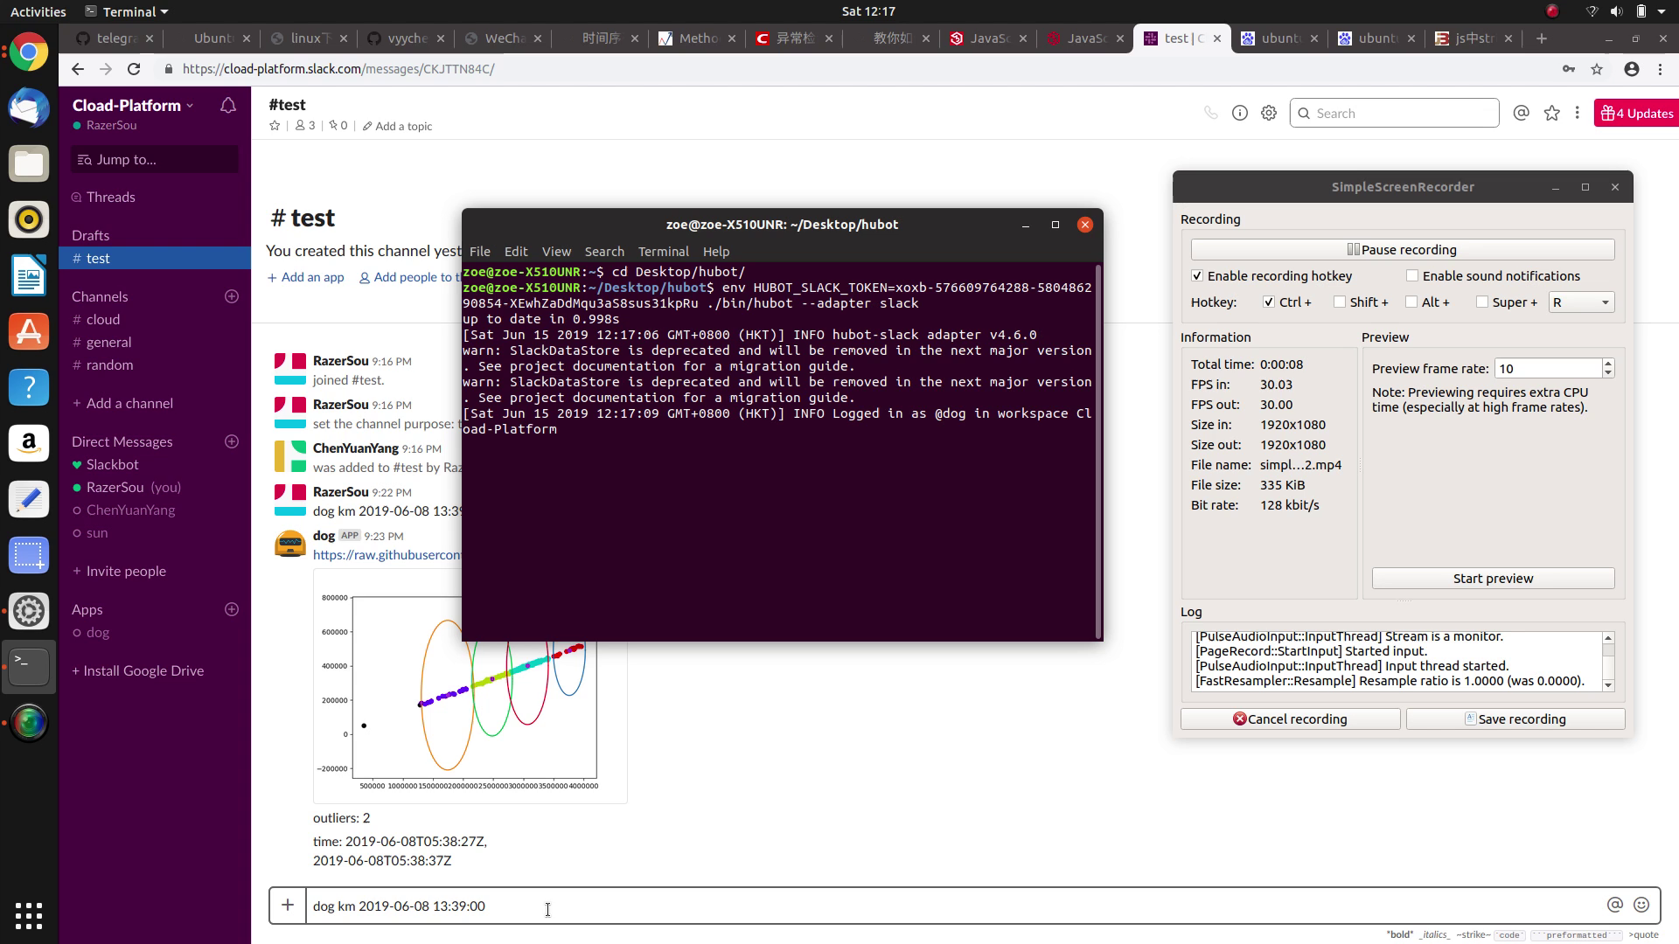
3
成果展示
接入机+Web访问

Slide 14
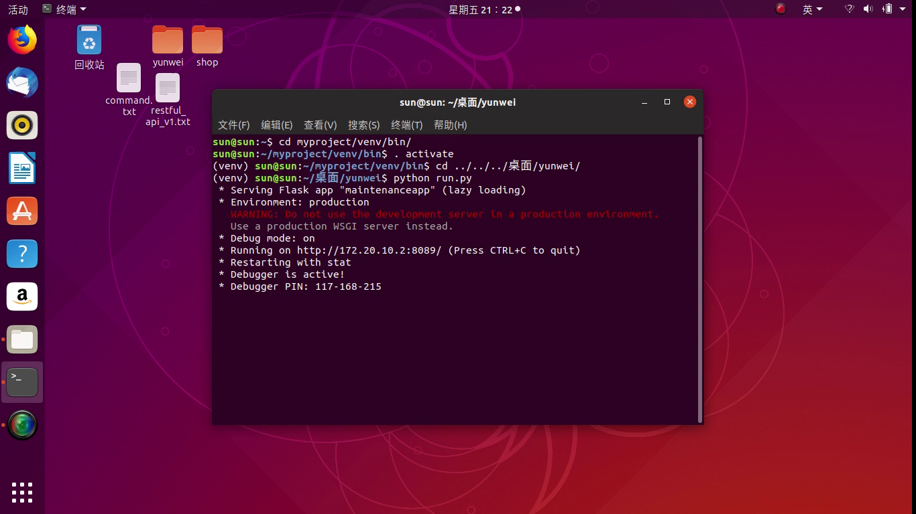
3
成果展示
测试机

Slide 15
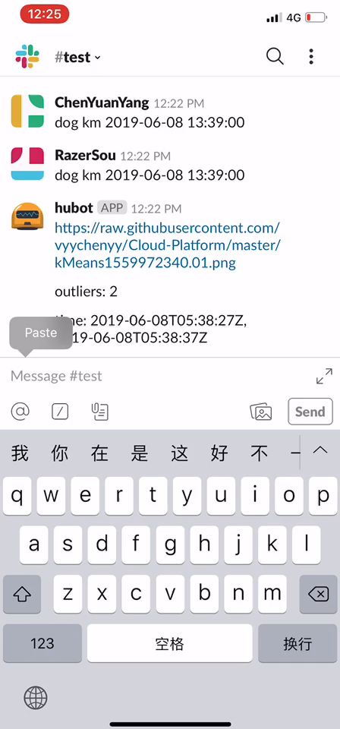
3
成果展示
移动端

Slide 16
4
算法实现

Slide 17
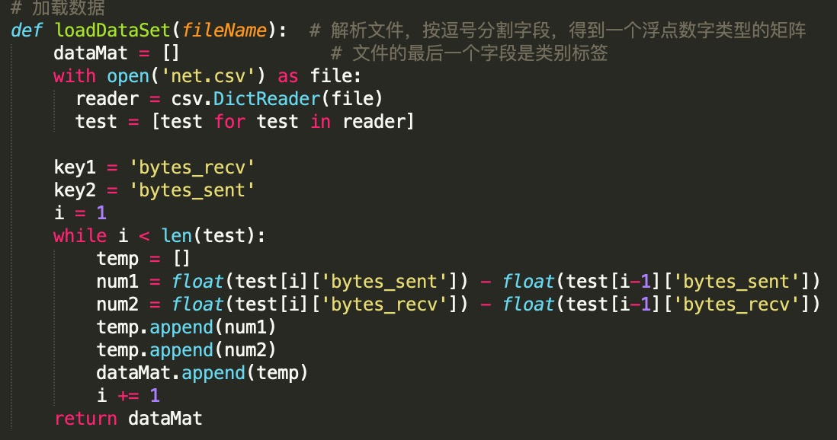
4
KMeans 算法
聚类数据读取
添加项目
单击编辑此项目的详细内容
添加项目
添加项目
添加项目
单击编辑此项目的详细内容
单击编辑此项目的详细内容
单击编辑此项目的详细内容

Slide 18
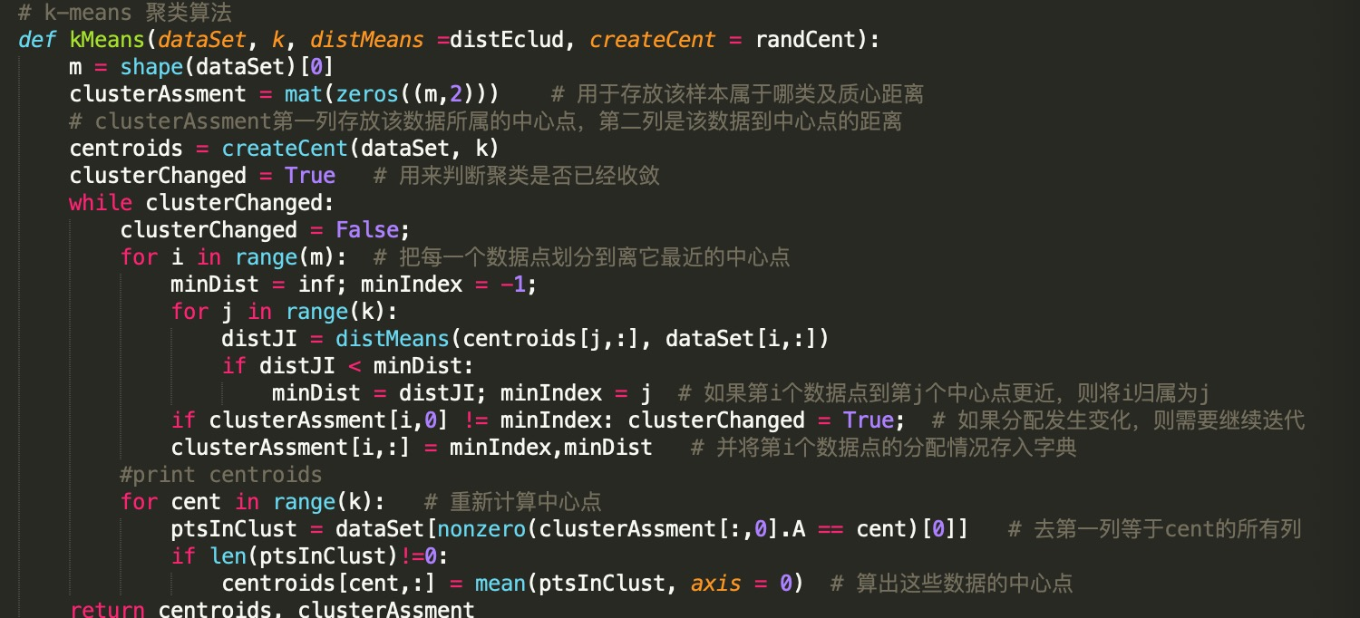
4
KMeans 算法
聚类算法
添加项目
单击编辑此项目的详细内容
添加项目
添加项目
添加项目
单击编辑此项目的详细内容
单击编辑此项目的详细内容
单击编辑此项目的详细内容

Slide 19
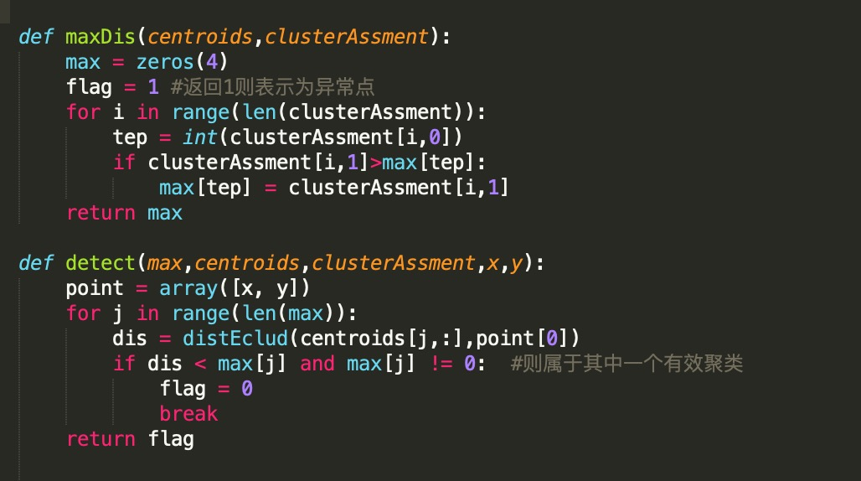
4
KMeans 算法
异常检测
添加项目
单击编辑此项目的详细内容
添加项目
添加项目
添加项目
单击编辑此项目的详细内容
单击编辑此项目的详细内容
单击编辑此项目的详细内容

Slide 20
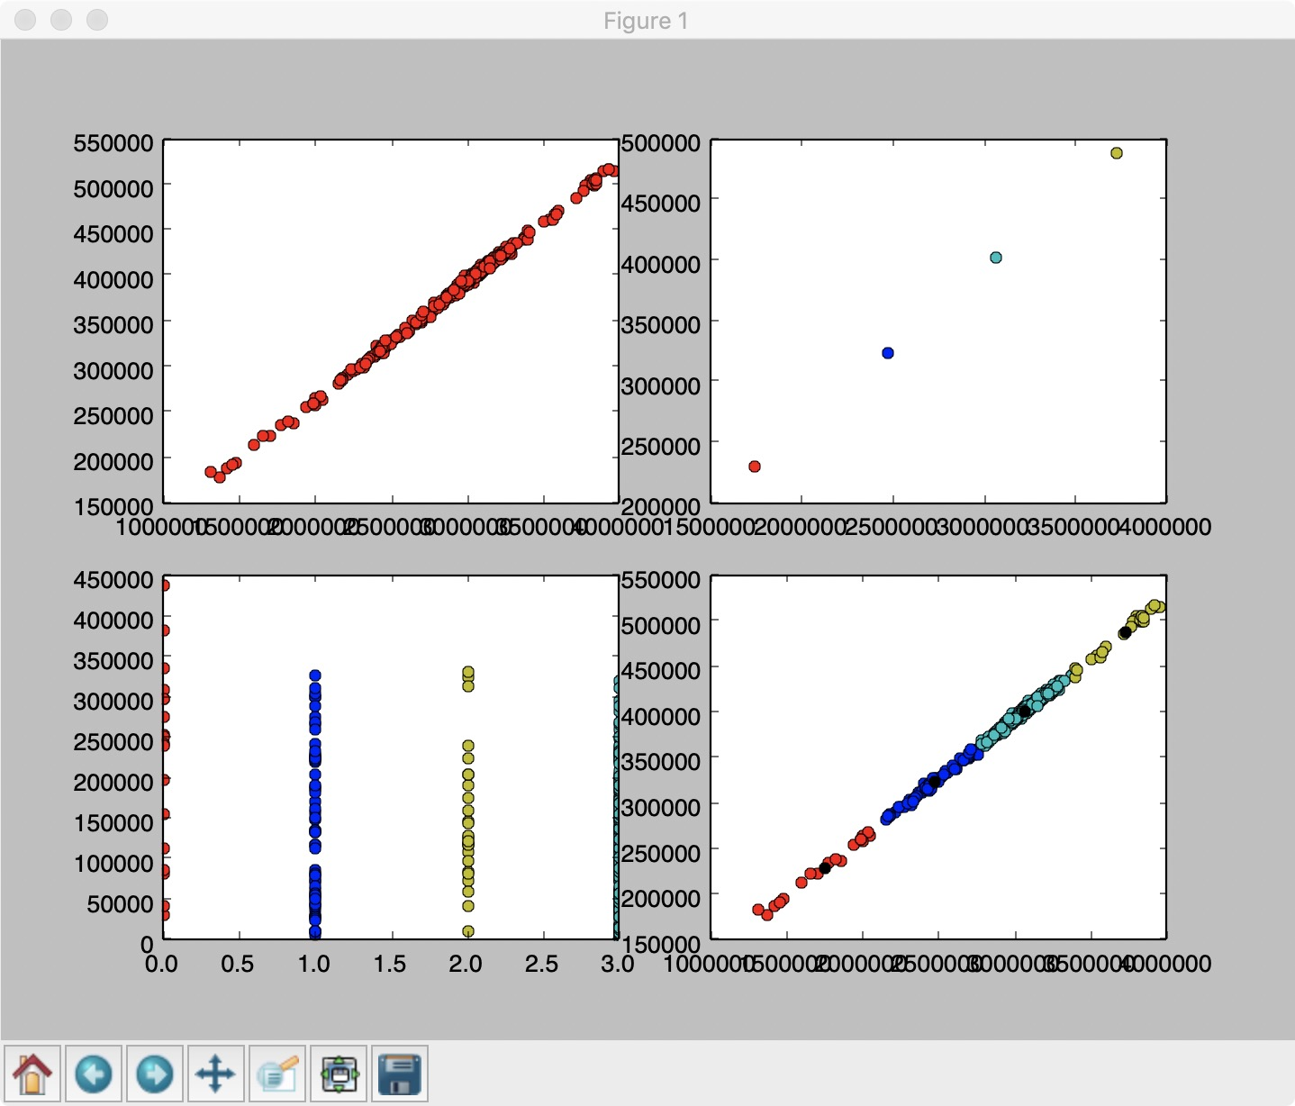
4
KMeans 算法

Slide 21
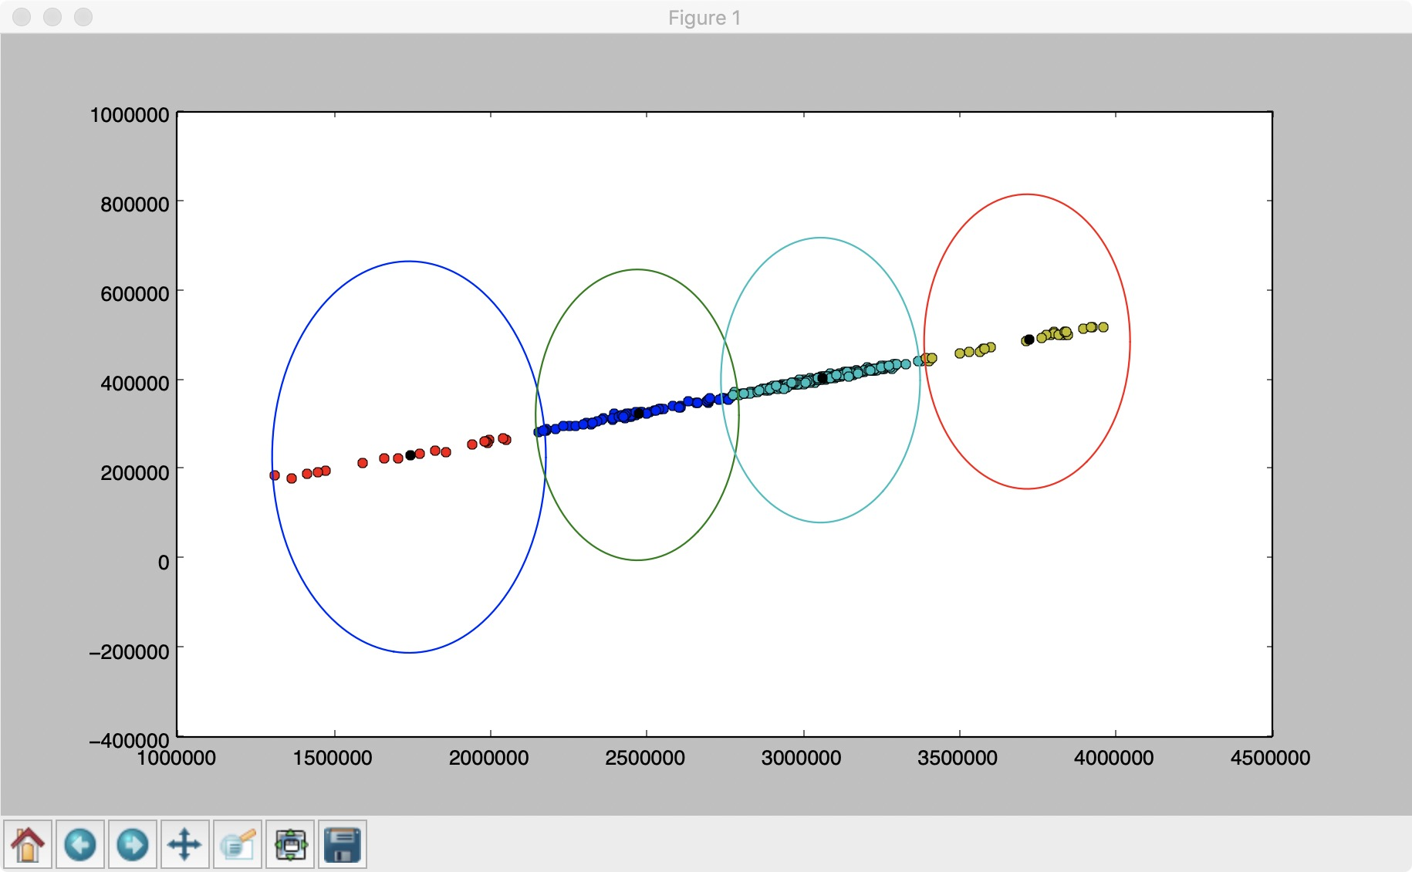
4
KMeans 算法

Slide 22
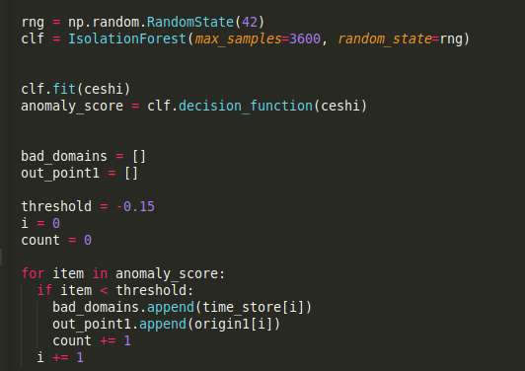
4
Isolation Forest 算法
2014
2015
2016
2017
Notes:
更多作品请搜索: http://dwz.cn/Wu2UP

Slide 23
5
项目总结

Slide 24

5
项目总结
遇到的问题与解决方案
项目不足
项目总结
Notes:
更多作品请搜索: http://dwz.cn/Wu2UP

Slide 25
THANKS

